Slide 1
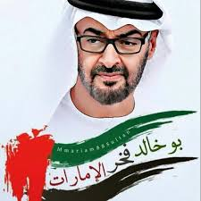
الحصة
الأولى

Slide 2
لا تتوقفوا عن العلم
العلم هو الذي يصنع الحياة
ومن يتوقف عن العلم
يتوقف عن الحياة

Slide 5
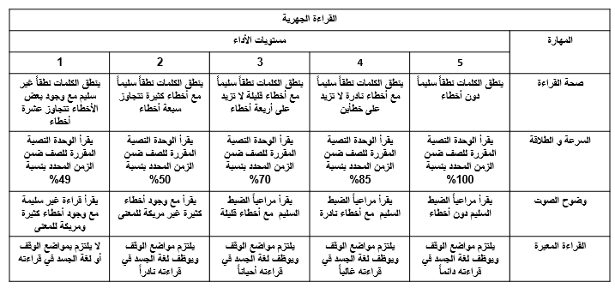
للحصول على أعلى درجة

Slide 6
اليــوم :
التاريخ : 2021 م
1443 هـ
العدد الكلي :
الحضور :
الغياب :

Slide 7
قواعد
التعلم

Slide 8
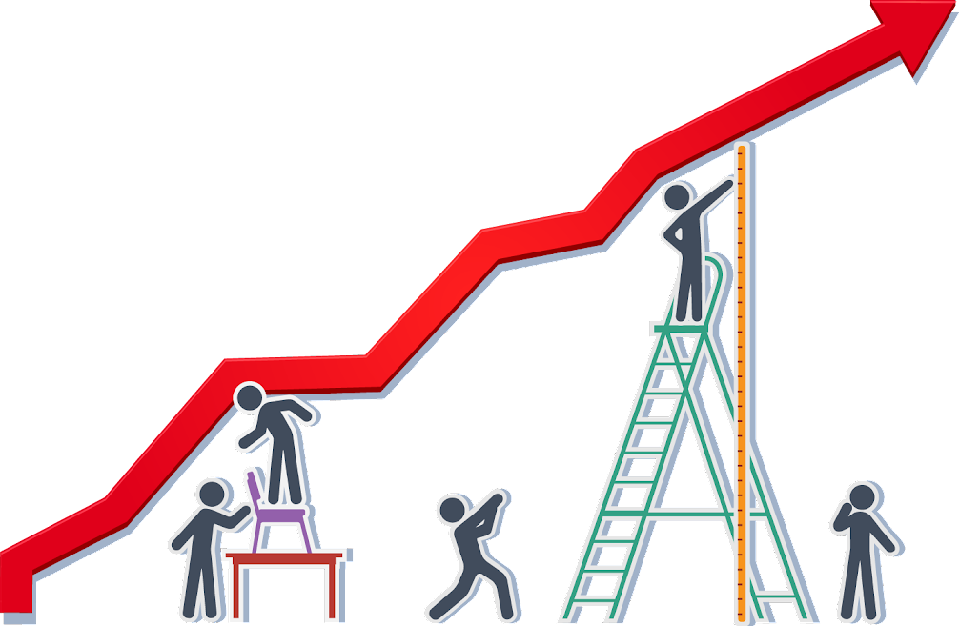
تأشيرة الخروج
سير الحصة الدرسية
الواجب
حل أسئلة الكتاب
استراتيجيات
التعلم
التقويم البنائي
التقويم القبلي
نواتج التعلم
عنوان الدرس
التهيئة الحافزة
النشيد الوطني
والإذاعة المدرسية

Slide 9
المجموعة الأولى
السادس1
ميان عيسى-ميثاء مروان-ميره حميد-مريم محمد مالك-حصه عبدالله
المجموعة الثانية
امنه بلال- شمة وليد-عائشة جابر-فاطمه عبيد-مريم احمد جمعه-
المجموعة الرابعة
المجموعة الثالثة
مهره محمد روضه سعيد- -–خلود عبد الناصر شمسه ياسين
عائشة فارس-عائشة محمد--روضه احمد -مريم محمد عباس- مزون راشد

Slide 10
المجموعة الثالثة
السادس 2
التفاؤل
مريم عبدالرحيم
روضة خليفة - شيخة عبدالعزيز- عائشة عبدالله-– خولة حميد
فاطمة فيصل
المجموعة الثانية
الإصرار
حمدة عمر-
دانة أحمد-
روضة سالم- عوشه عمر
علياء جاسم
المجموعة الرابعة
المجموعة الأولى
التعاون
نورة إبراهيم
- فاطمة سعيد –– ناعمة أحمد – ريم عبدالرحمن
الأمل
روضة جمال
حمدة مروان ––-غلا سلطان - ميره عبدالله-
هميان

Slide 11
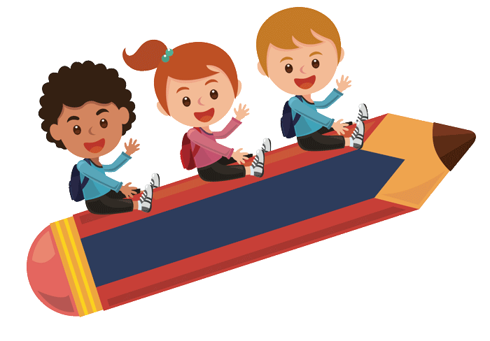
التهيئة
الحافزة
هيا نذهب ونشاهد الفيديو التالي ثم نجيب عن الأسئلة التي تليه :
( لمدة دقيقتين )

Slide 13
الحصة الأولى
يستغرق تنفيذ هذا الدرس حصتين

Slide 14
نواتج التعلم:

Slide 15
التقويم القبلي ؟

Slide 17
تقويم بنائي
ما الشيء الذي يصفه النعت ؟ دقيقتان

Slide 20
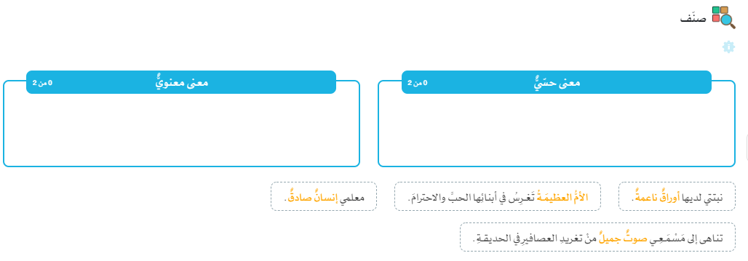

Slide 23
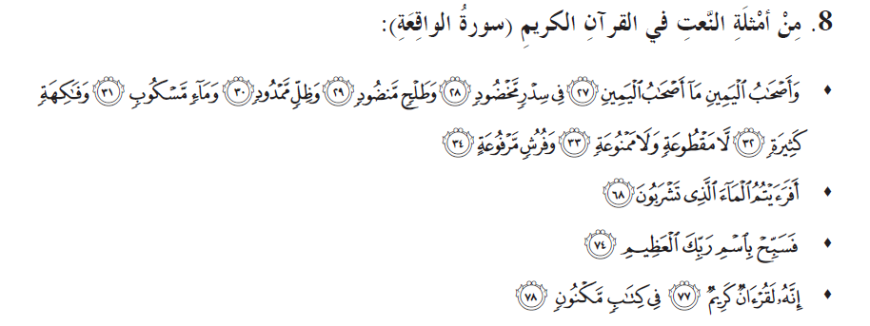

Slide 25
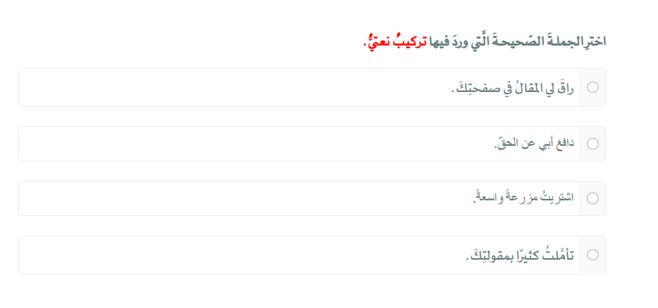

Slide 26
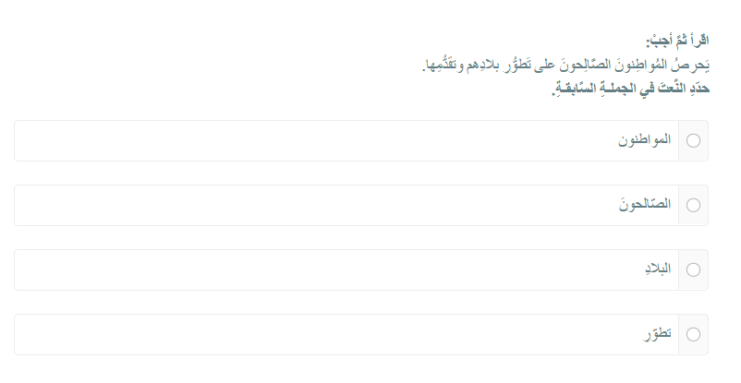

Slide 27
بطاقة الخروج
التقويم الختامي
https://wordwall.net/ar/resource/9143846/%D8%A7%D9%84%D9%86%D8%B9%D8%AA

Slide 28
الحصة
الثانية

Slide 29
لا تتوقفوا عن العلم
العلم هو الذي يصنع الحياة
ومن يتوقف عن العلم
يتوقف عن الحياة

Slide 32
للحصول على أعلى درجة

Slide 33
اليــوم :
التاريخ : 2021 م
1443 هـ
العدد الكلي :
الحضور :
الغياب :

Slide 34
قواعد
التعلم

Slide 35
تأشيرة الخروج
سير الحصة الدرسية
الواجب
حل أسئلة الكتاب
استراتيجيات
التعلم
التقويم البنائي
التقويم القبلي
نواتج التعلم
عنوان الدرس
التهيئة الحافزة
النشيد الوطني
والإذاعة المدرسية

Slide 36
المجموعة الأولى
السادس1
ميان عيسى-ميثاء مروان-ميره حميد-مريم محمد مالك-حصه عبدالله
المجموعة الثانية
امنه بلال- شمة وليد-عائشة جابر-فاطمه عبيد-مريم احمد جمعه-
المجموعة الرابعة
المجموعة الثالثة
مهره محمد روضه سعيد- -–خلود عبد الناصر شمسه ياسين
عائشة فارس-عائشة محمد--روضه احمد -مريم محمد عباس- مزون راشد

Slide 37
المجموعة الثالثة
السادس 2
التفاؤل
مريم عبدالرحيم
روضة خليفة - شيخة عبدالعزيز- عائشة عبدالله-– خولة حميد
فاطمة فيصل
المجموعة الثانية
الإصرار
حمدة عمر-
دانة أحمد-
روضة سالم- عوشه عمر
علياء جاسم
المجموعة الرابعة
المجموعة الأولى
التعاون
نورة إبراهيم
- فاطمة سعيد –– ناعمة أحمد – ريم عبدالرحمن
الأمل
روضة جمال
حمدة مروان ––-غلا سلطان - ميره عبدالله-
هميان

Slide 38
الحصة الثانية
يستغرق تنفيذ هذا الدرس حصتين

Slide 39
نواتج التعلم:

Slide 40
تقويم قبلي دقيقتان

Slide 45
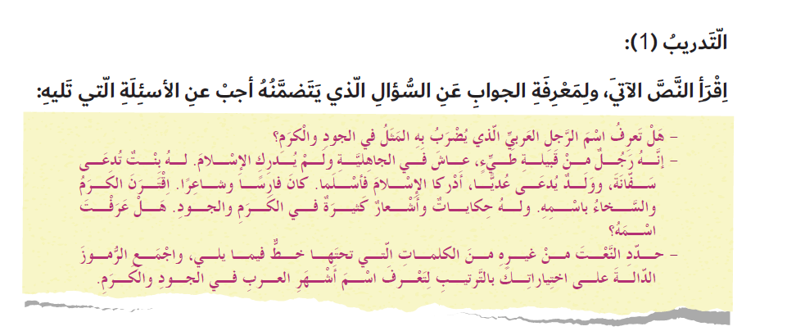

Slide 46
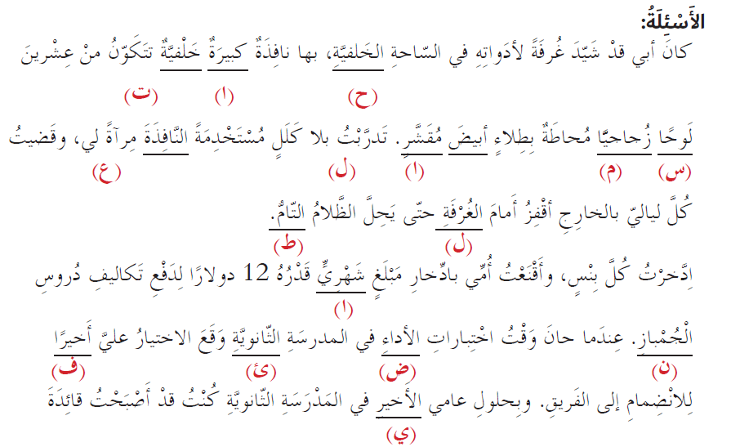

Slide 47
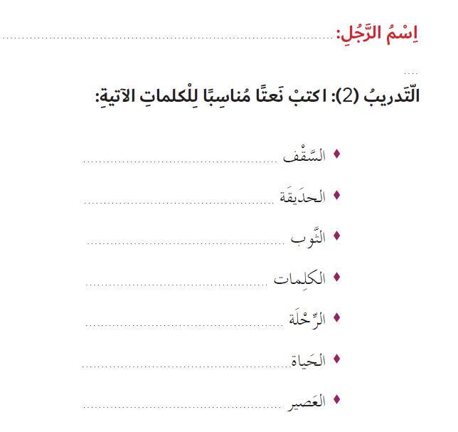
حاتم الطائي
المرتفعُ
الواسعةُ
الجديدُ
الجميلةُ
الممتعةُ
الجميلةُ
الطازجُ

Slide 48
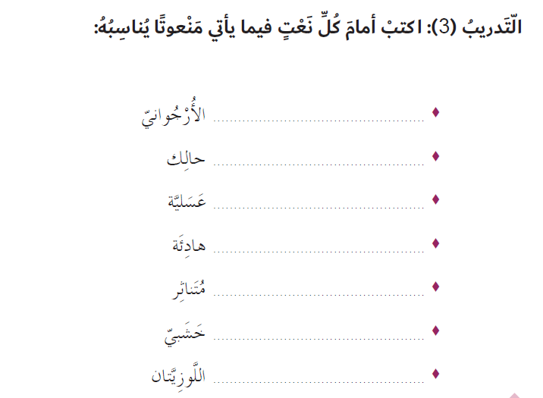
اللونُ
ظلامُ
عيونُ
ليلةٌ
لُؤلُؤٌ
قاربٌ
الشجرتان

Slide 49
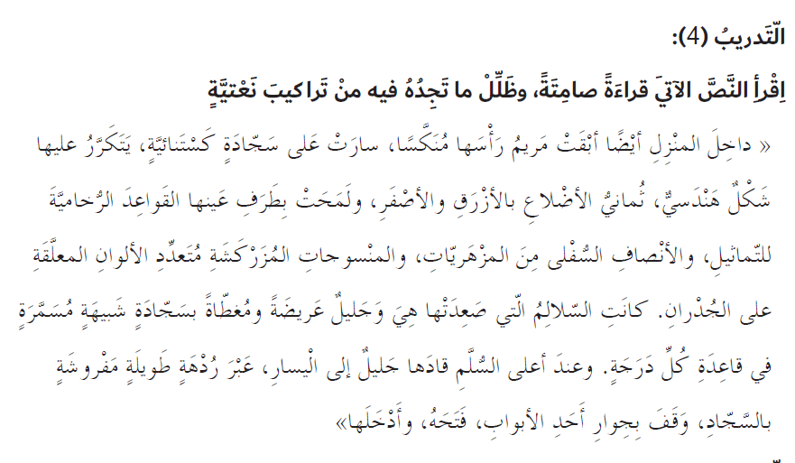

Slide 50
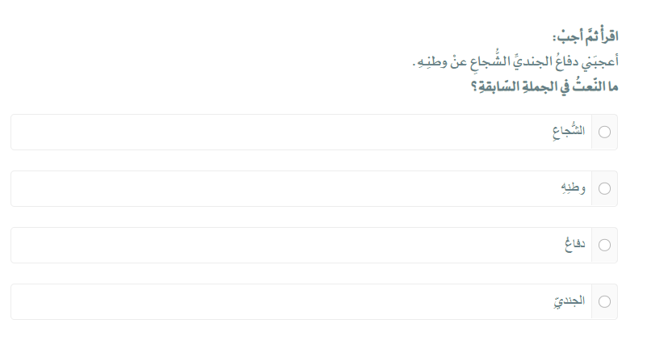

Slide 51
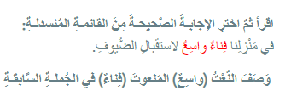

Slide 52
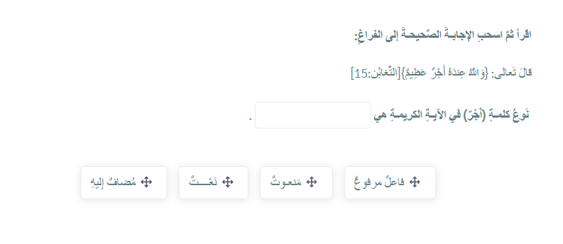

Slide 53
بطاقة الخروج
التقويم الختامي
هيا لنتوجه
إلى برنامج
https://wordwall.net/ar/resource/9143846/%D8%A7%D9%84%D9%86%D8%B9%D8%AA

Slide 54
واجب

